Slide 1
FACULTY OF GEOLOGY
DEPARTMENT OF GEOPHYSICS
’’ВОПРОСЫ ТЕОРИИ И ПРАКТИКИ ГЕОЛОГИЧЕСКОЙ ИНТЕРПРЕТАЦИИ ГЕОФИЗИЧЕСКИХ ПОЛЕЙ’’ имени Д.Г.УСПЕНСКОГО – В.Н.СТРАХОВА
ПЛОТНОСТНАЯ МОДЕЛЬ ЗЕМНОЙ КОРЫ ТЕРРИТОРИИ РЕСПУБЛИКИ НИГЕР
Аспирант ИБРАГИМ АБДУ Якуба
д.ф.-м.н. В.Н. Глазнев В.Н
2022

Slide 2
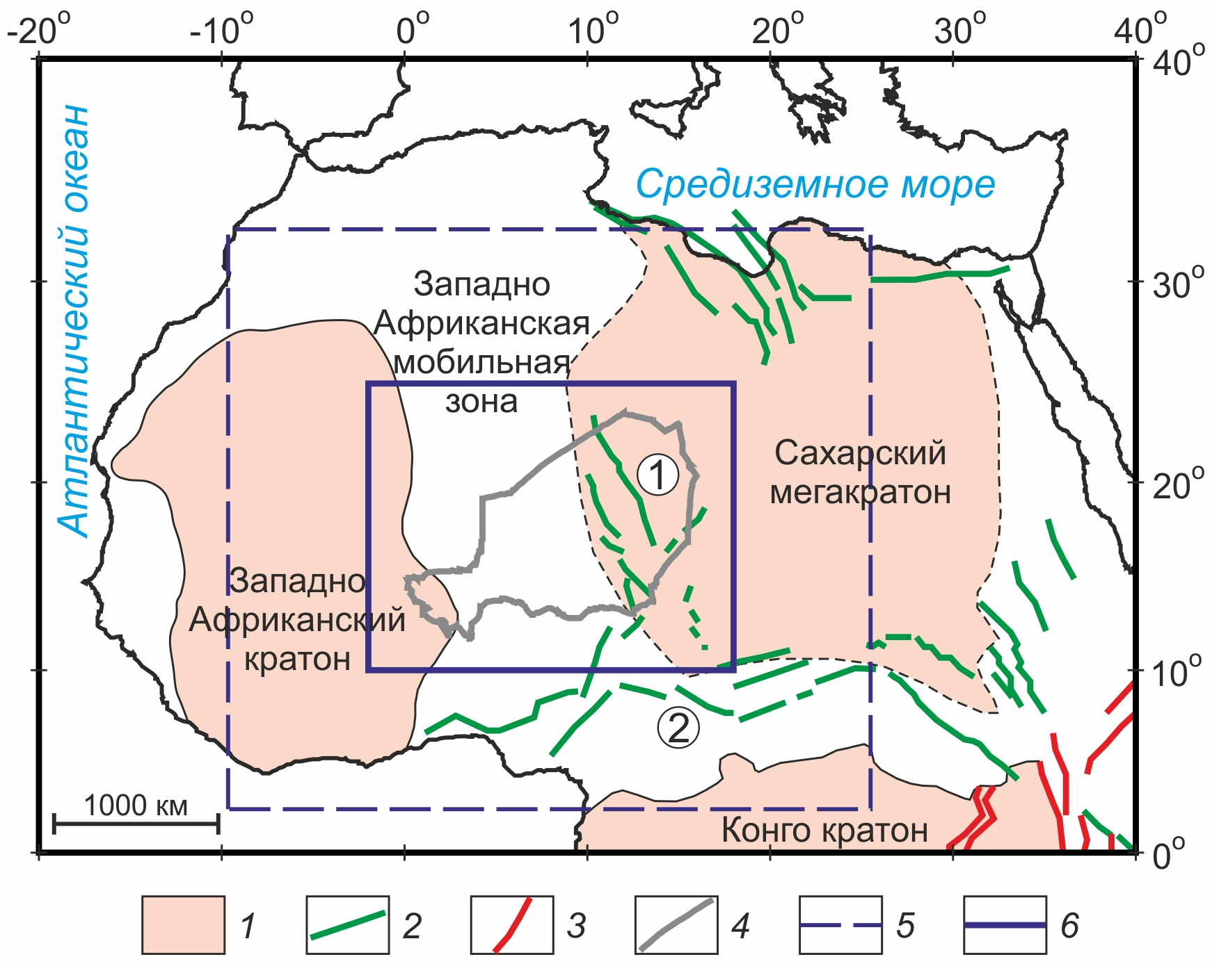
Цель работы:
Создание комплексной плотностной модели глубинного строения земной коры территории Республики Нигер.
Синим цветом показаны: область глобальных данных (штрихи) и область моделирования (сплошная).

Slide 3
Основные задачи:
Создание региональной схемы коровых гравитационных аномалий, в которой исключено гравитационное влияние границы Мохо и влияние гравитационного поля осадочного чехла.
Создание исходной геолого-геофизической модели кристаллической коры территории Республики Нигер и прилегающих регионов.
Расчёт плотностной модели земной коры для территории Республики Нигер и прилегающих регионов.

Slide 4
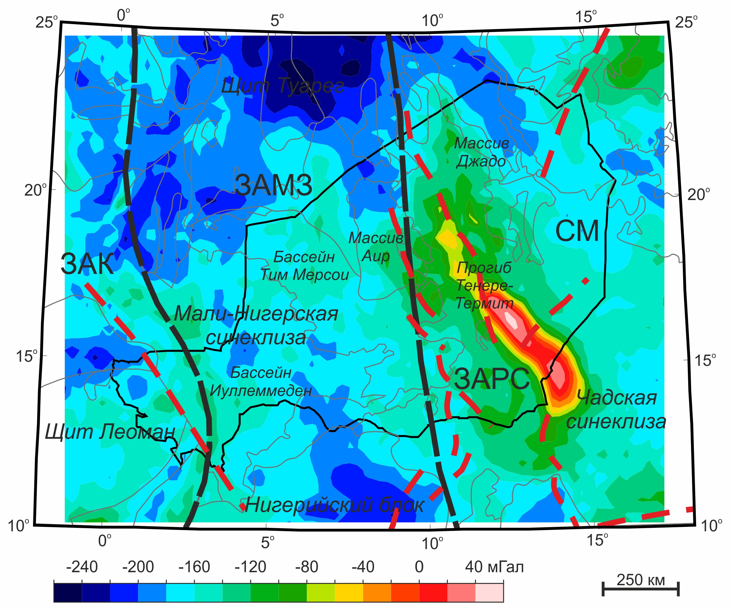
Аномальное гравитационное поле кристаллической коры:
$${∆g}_{CR}={∆g}_{OBS}−{∆g}_{MOHO}−{∆g}_{SED}$$
Показаны тектонические блоки и геологические границы.

Slide 5
Параметры решения обратной задачи:
Данные об аномальном гравитационном поле региона;
Начальные представления о модели среды;
Ограничения на искомое решение для плотности;
Правила перераспределения невязок поля в процедуре итерационного решение обратной задачи.
Массивы данных определены на сетке с плановым шагом 25 на 25 км. По вертикали выбрано нерегулярное разбиение сетки:
1.5; 1; 0.5; 0; -1; -2; -4; -6; -10; -14; -25; -36; -40; -44 км.

Slide 6
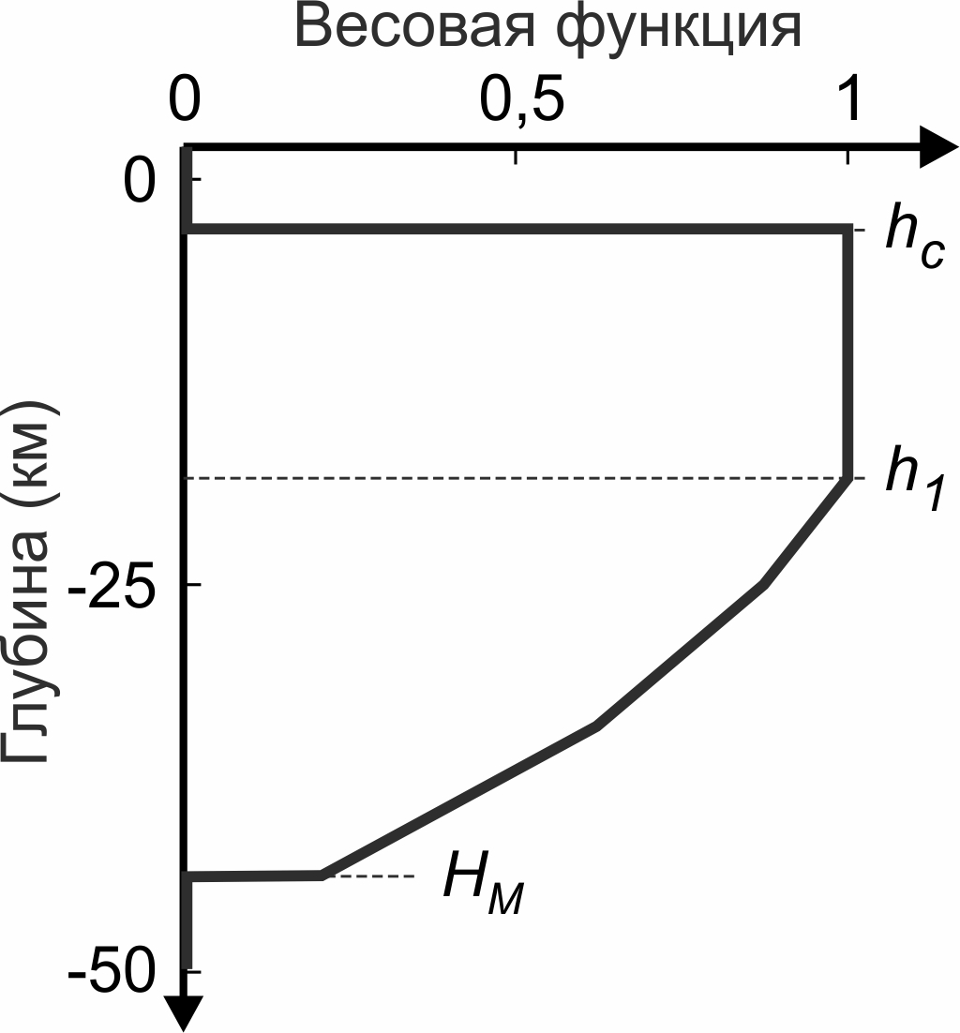
Весовая функция перераспределения невязок.
График зависимости весовой функции от глубины.
Обозначения:
h_{c} – кровля кристаллического фундамента,
h₁ – глубина подошвы верхнего слоя кристаллической коры по данным модели LITHO1,
H_{M} – глубина границы Мохо по нашей оценке.

Slide 7
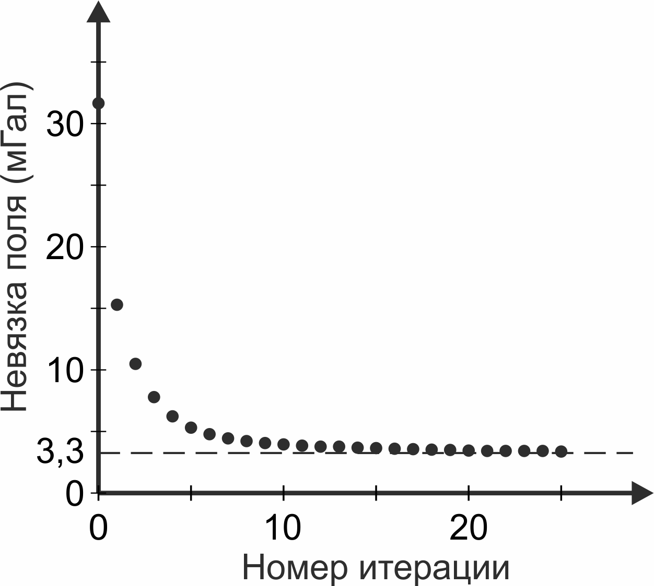
График изменения невязки в ходе итерационного решения обратной задачи гравиметрии.
Показано асимптотическое значение невязки равное 3,3 мГал.

Slide 8
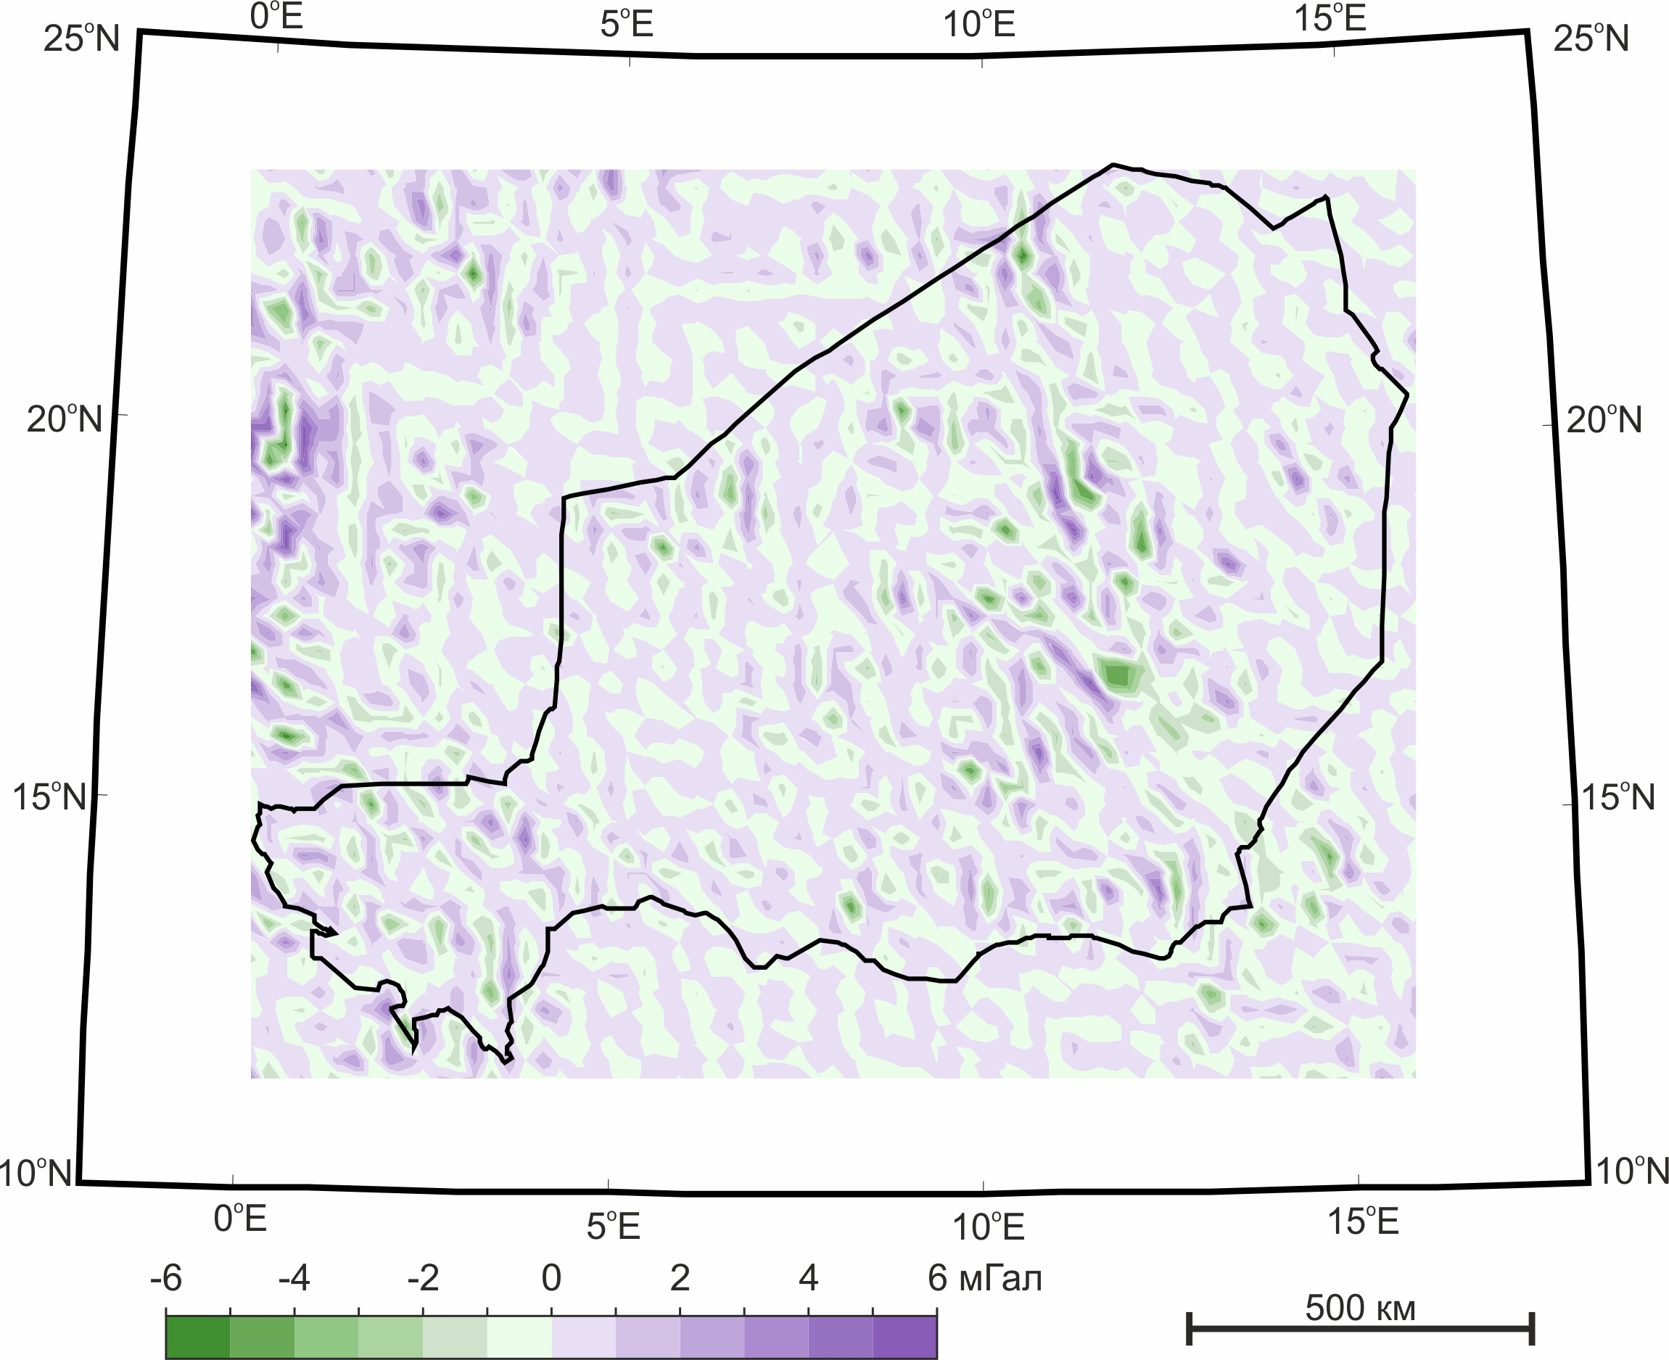
Схема поля невязки после 25 итераций.

Slide 9
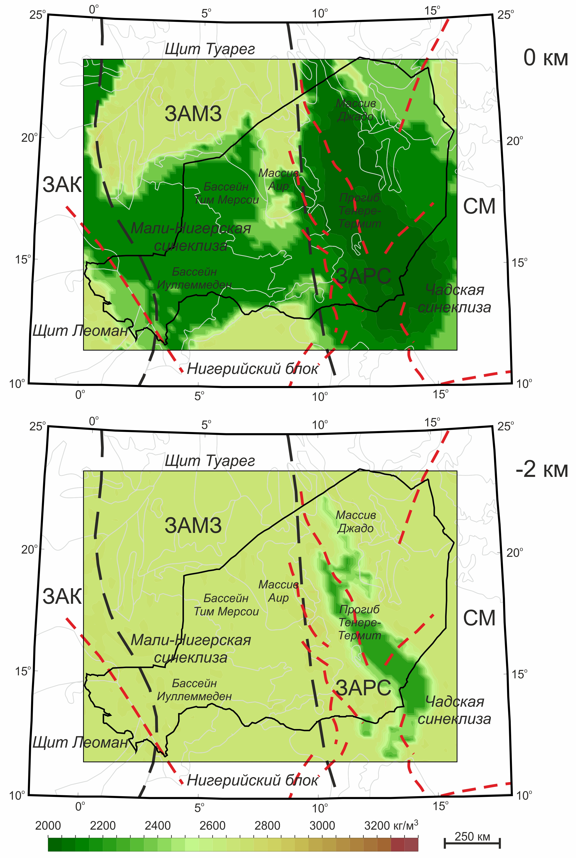
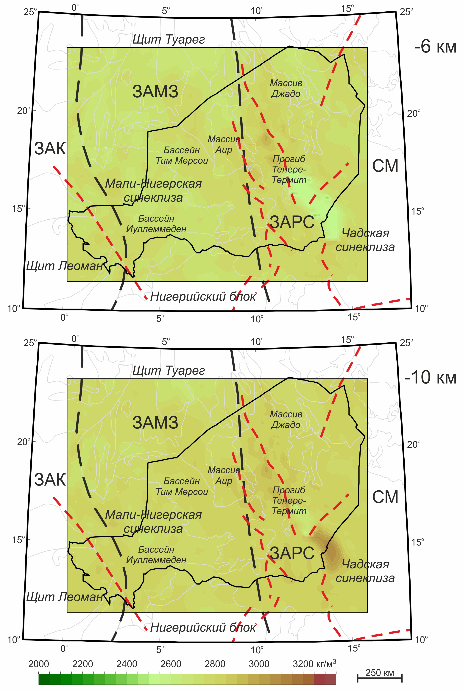
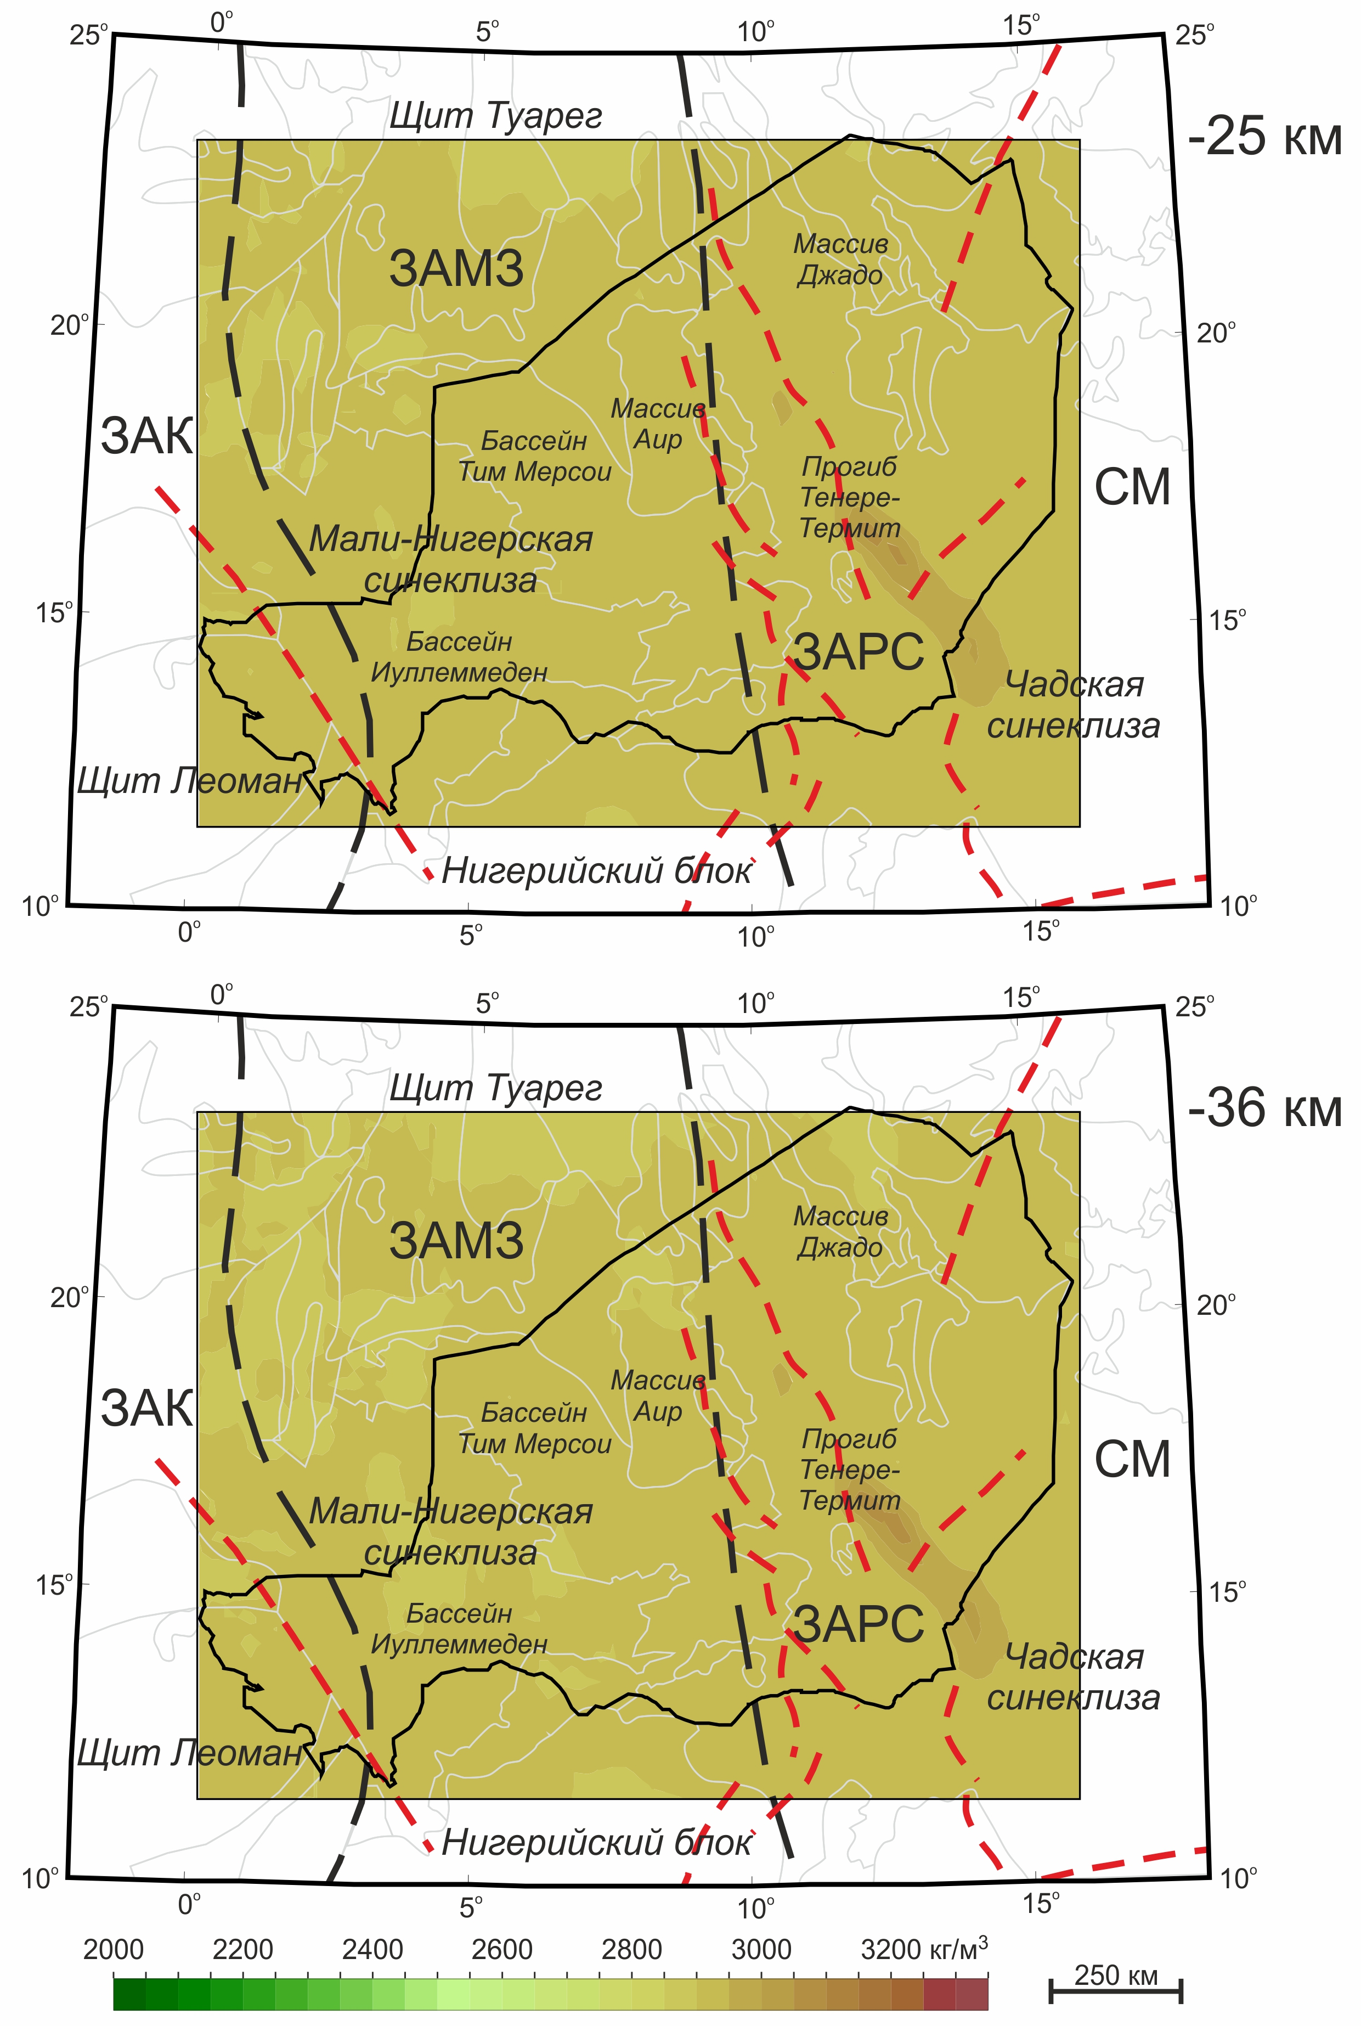
Схемы плотности на глубинных срезах

Slide 10
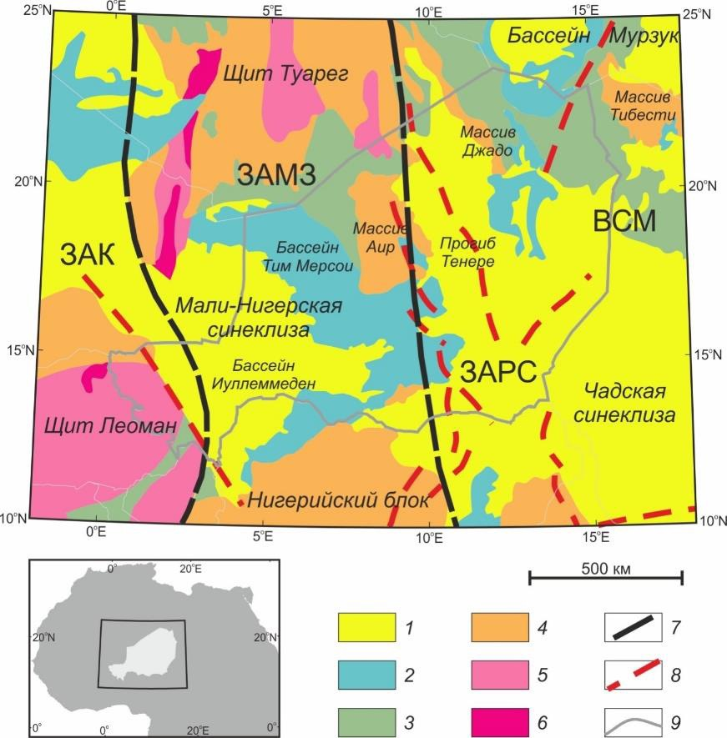
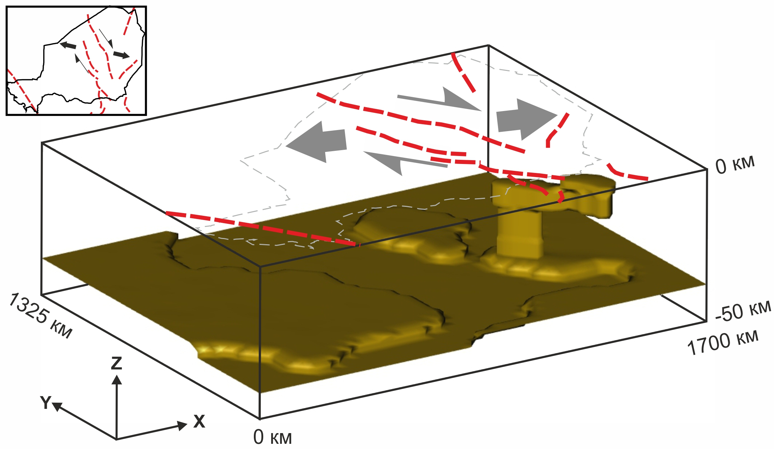
Изоповерхность для плотности равной 3000 кг/м³. Показано:
положение основных разломов ЗАРС на уровне дневной поверхности;
стрелки – направление деформаций растяжения и сдвига.

Slide 11
Вывод
Решение трехмерной обратной задачи гравиметрии позволило построить непротиворечивую плотностную модель кристаллической коры для всего региона исследований.
Рассмотрены основные особенности построенной 3D плотностной модели земной коры территории исследований и выполнено сопоставление выявленных плотностных неоднородностей коры с данными региональных геолого-тектонических построений.
Отмечена ведущая роль молодых структур Западно-африканской рифтовой системы и их связь с плотностными неоднородностями в нижней и средней коре территории Республики Нигер.

Slide 12
Благодарю за внимание!

Slide 13
Сводная модель осадочного чехла по данным LITHO1 и результатам 2D ОГТ: (a) подошва слоя 1; (b) подошва слоя 2; (c) подошва слоя 3.

Slide 14
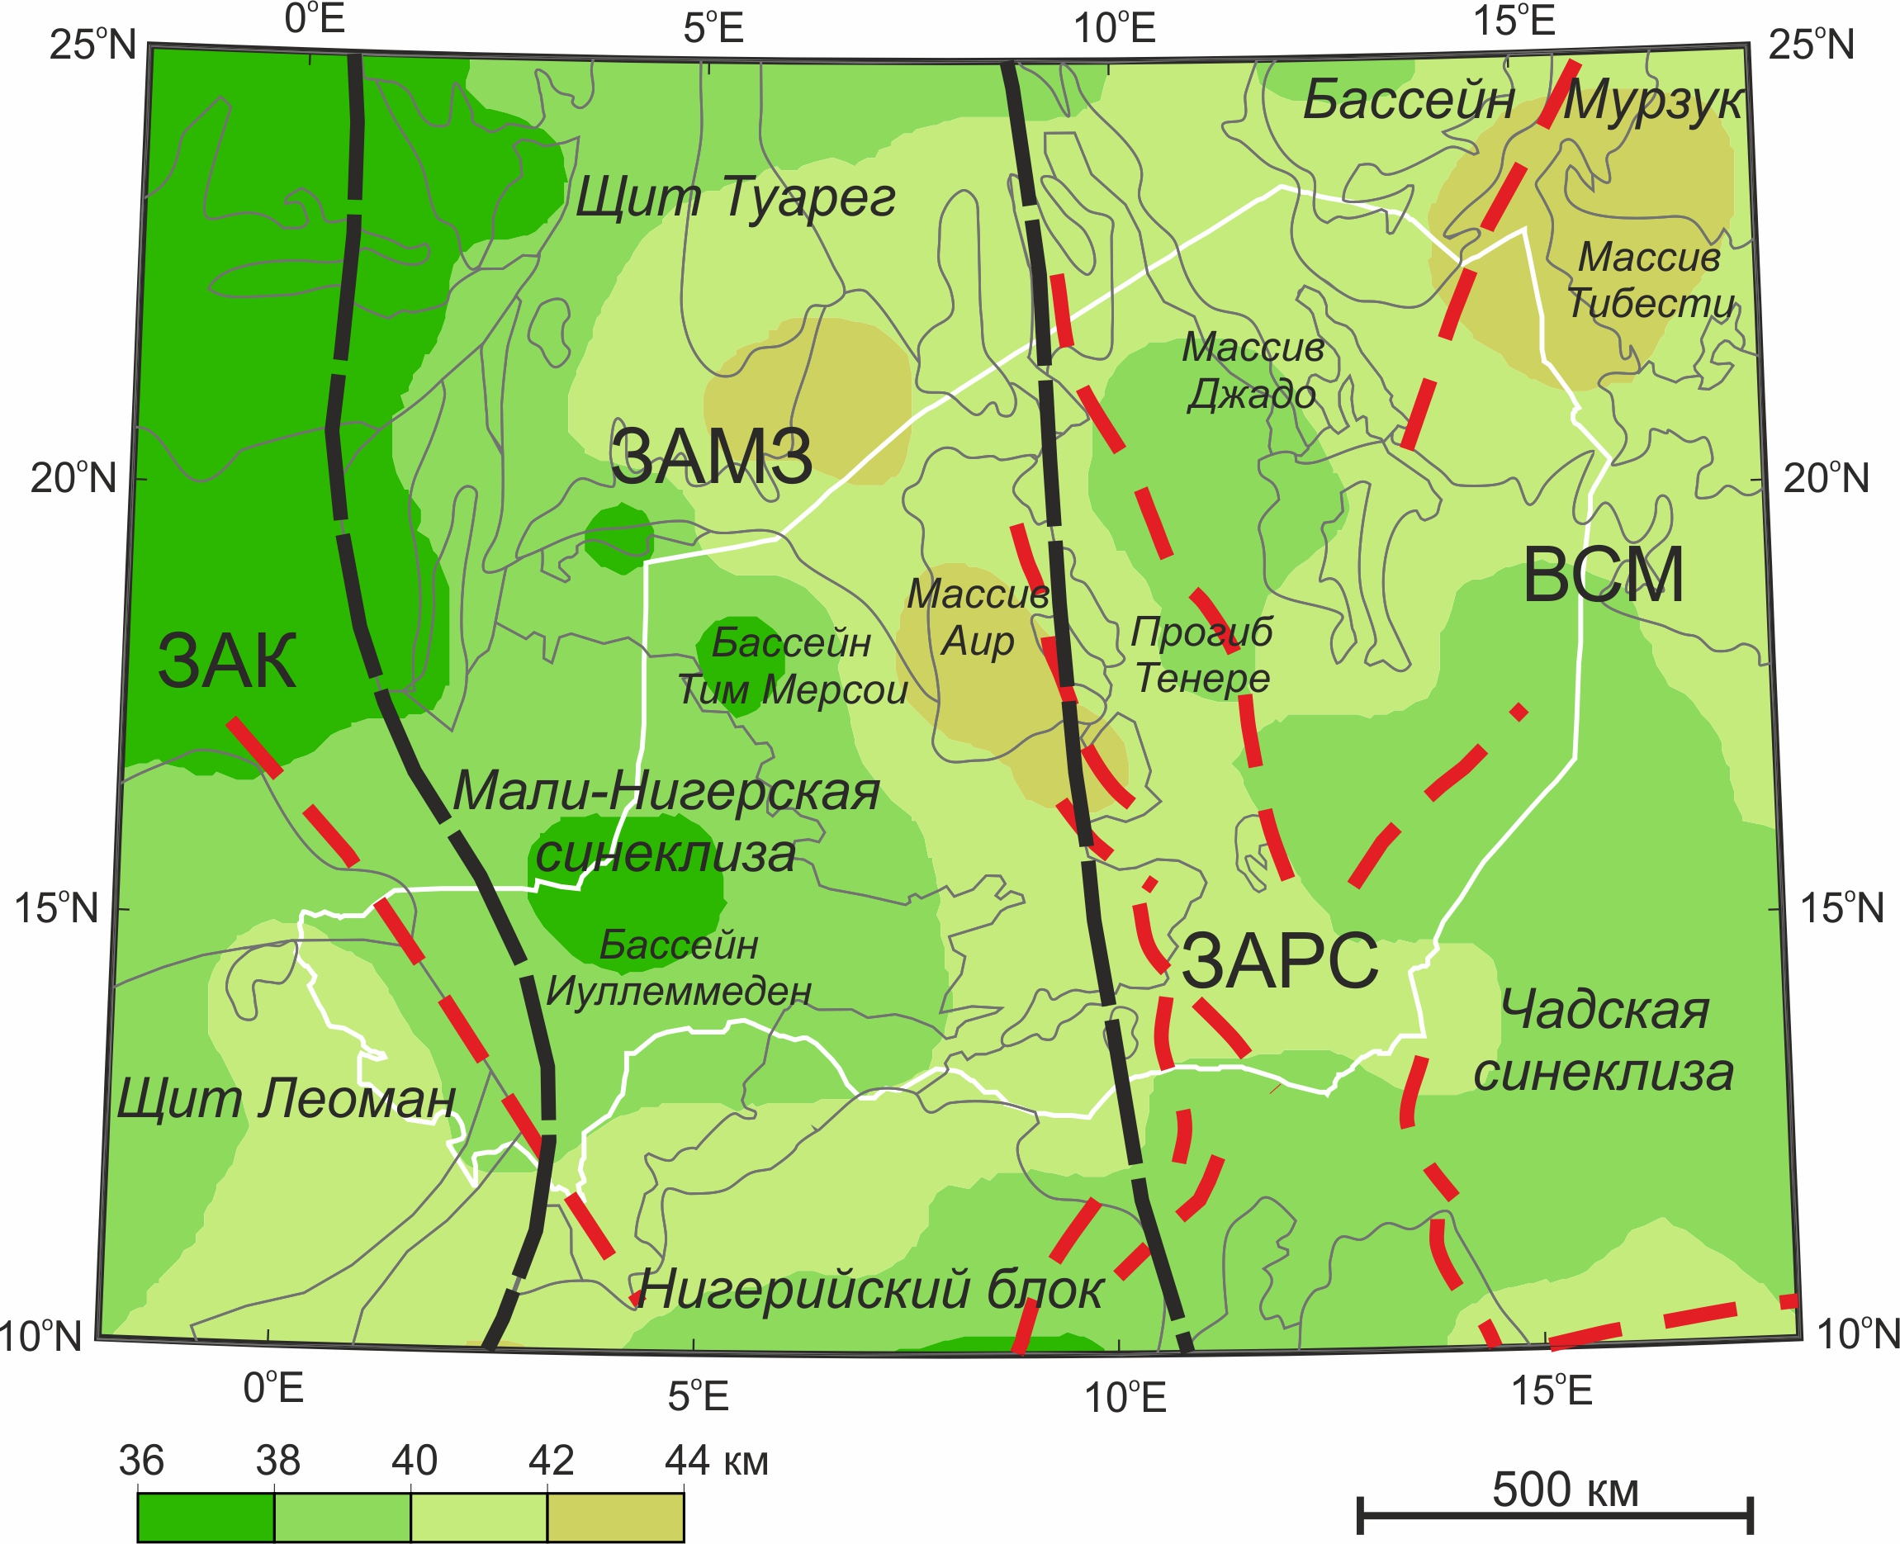
Схема границы Мохо по результатам стохастической интерпретации

Slide 15
Схемы гравитационных аномалий наблюдённого поля (а), гравитационный эффект от пород осадочного слоя (б) и слоя пород верхней мантии (в)
а
б
в

